Slide 1
“Озық ойлы дарындылар” білімділер сайысы
Сыныптан тыс жұмысы

Slide 2

Ойын-толқын, айналған қатты ағысқа, Табылғандай таным да, жат дауыс та. Біреу озып келеді қатарынан, Біреу мініп жатқанда аптығыста. Ойын-толқын, жатқандай асып, тасып, Біреу мығым, біреулер шалыс басып. Бұл ойыннан өтеді ғұлама ойлар, Жеңсең де, жеңілсең де қалма жасып.

Slide 3





Сайыс шарты мен өтуі
Сайыс 5 кезеңнен тұрады:
Таныстыру
Казино
Тіл-өнер
Кім жылдам?
Ойлан тап
Аяқтау

Slide 4

І тур. Таныстыру
Топқа ат қою
Топтың ұраны
Топ мүшелерін таныстыру
SMS

Slide 5

SMS
Әр топ бір сұрақ жазып, қарсылас топтарға жібереді.
Қарсылас топтар оған жауап жазып, қайтадан өздеріне қайтарады.
Сұрақ жіберген топ дұрыс жауап берген топты анықтайды.
Артқа

Slide 6
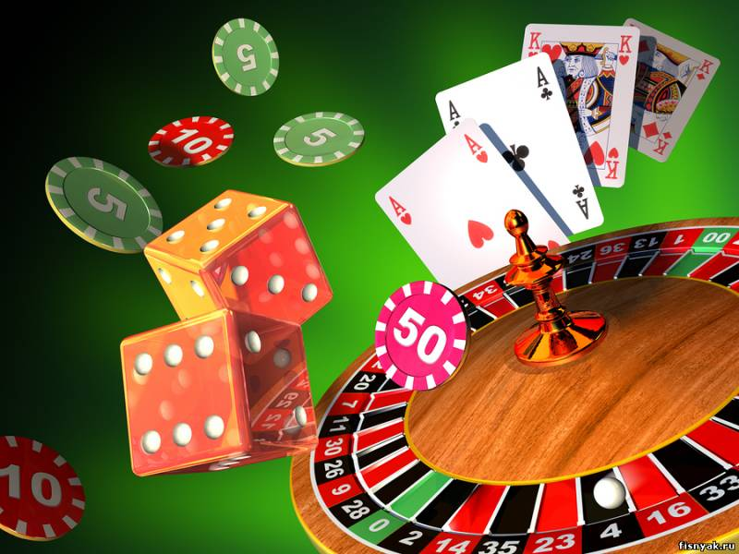
2 - тур. Казино
Аяқтау

Slide 7

Байқағыштығыңды
байқат

Slide 8

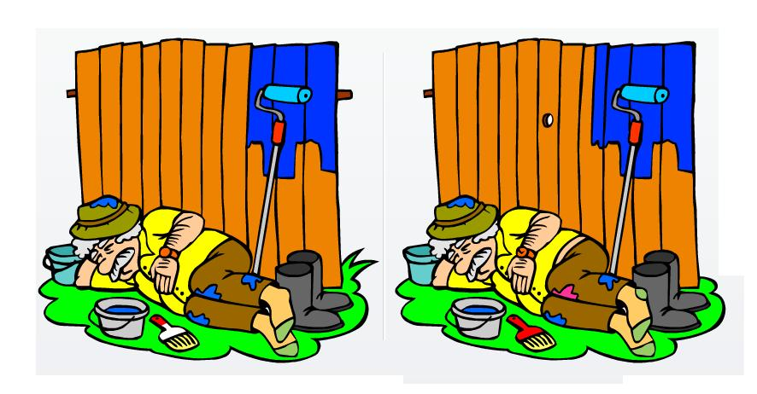
1-сурет
Аяқтау

Slide 9

2-сурет
Аяқтау

Slide 10

3 тур. Тіл - өнер Полиглот
1 | 2 | 3 | 4 | 5 | 6 | 7 | 8 | 9 | 10
Артқа

Slide 11
1) Белгілі бір нәрсе
(адам, жануар,
зат құбылыс)
туралы таңбалар
сигналдар
түрінде берілетін
мәліметтер тобын не дейміз?
(ақпарат, информация, information)
кері

Slide 12
2) Деректерді сақтауға арналған құрылғы?
(Жад, Память, Memory)
кері

Slide 13
3. Әр түрлі объектілер орналасқан Windows экраны?
(Жұмыс үстелі, Рабочий стол, Work table)
кері

Slide 14
4) Адам мен компьютер арасындағы байланысты қамтамасыз ететін жүйелік программа?
(Операциялық жүйе, Операционная система, Operation system )
кері

Slide 15
5) Терезе командалары орналасқан бөлікті қалай атаймыз?
( Мәзір жолағы, Строка меню, Menu)
кері

Slide 16
6) Қандай команданың көмегімен құжаттардың көшірмесін дайындаймыз?
(Көшіру, Копировать, Сору)
кері

Slide 17
7) Компьютерде берілетін командаларды жарық қаламымен басқаруға негізделген құрылғы
(Тышқан, мышь, Mouse)
кері

Slide 18
8) Экрандағы төрт бұрышты аймақ. Ол не?
(терезе - окно - windows)
кері

Slide 19
9) Сақталған құжатты ашу командасы?
(Файл – ашу, файл - открыть, file - open)
кері

Slide 20
10)Қажет емес символды алып тастау пернесі ?
(өшіру, удалить, delete)
кері

Slide 21


4 тур. Кім жылдам?

Slide 22
«Венгр сөзжұмбағы»Берілген тор көздегі әріптерден информатика пәніне қатысты сөздерді табыңыз.
м | т | п | л | о | т | т | н | о | м
и | ы | п | р | р | т | е | и | д | е
к | ш | н | и | е | е | р | о | м | м
р | қ | а | н | т | р | н | н | и | т
о | н | т | с | ө | з | е | т | р | о
п | н | и | б | а | й | т | т | е | з
р | м | в | п | и | к | м | е | р | е
о | ә | и | а | р | с | о | ү | а | ф
ц | т | р | и | х | е | д | я | й | л
е | і | у | в | ж | л | и | я | и | ц
с | н | с | д | а | ь | ф | и | к | а
с | о | р | а | б | о | н | е | н | т

Slide 23
R | E | A | D | R | O | F
I | F | B | N | E | H | T
E | L | E | E | S | L | E
T | A | G | R | W | E | C
I | E | I | E | H | N | H
R | R | N | P | I | D | A
W | T | A | E | L | E | R

Slide 24
1-ші жауап: Микропроцессор, тышқан, мәтін, плоттер, принтер, сөз, байт, пиксель, архив, абонент, модификация, ұя, файл, терезе, монитор, модем, интернет, байт, антивирус.
2-ші жауап: бұл жерде 12 оператор жасырылған (BEGIN, ELSE, END, FOR, IF, READ, REPEAT, THEN, WHILE, WRITE, CHAR, REAL)
Аяқтау

Slide 25

5-Ойлан, тап!
Аяқтау

Slide 26


Жеңімпаздарды
құттықтаймыз

